Slide 1
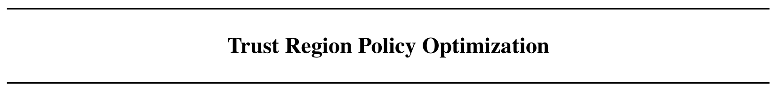

TRPO 置信域策略优化 第一部分
东川路第一可爱猫猫虫

Slide 2
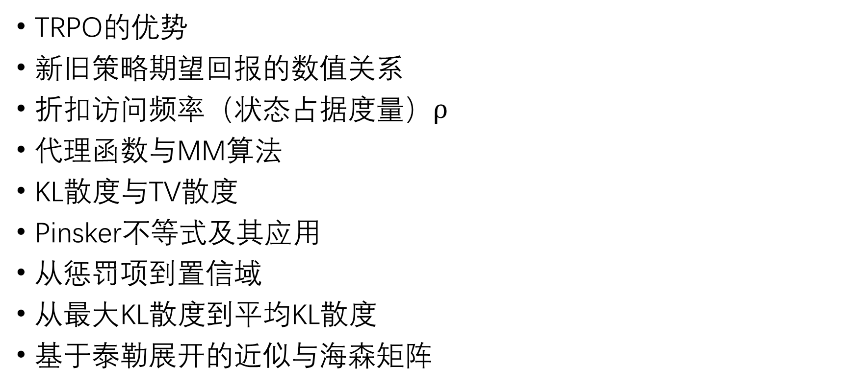
主要内容
感谢
-泰深满嘴长牙
秋_0427
两位粉丝大佬的充电
TRPO的优势
新旧策略期望回报的数值关系
折扣访问频率（状态占据度量）$ρ$
代理函数与MM算法
KL散度与TV散度
Pinsker不等式及其应用
从惩罚项到置信域
从最大KL散度到平均KL散度
基于泰勒展开的近似与海森矩阵

Slide 3

Trust Region Policy Optimization
置信域
旧策略的邻域
置信域策略优化
在旧策略的邻域里优化策略
用KL散度来衡量新旧策略的远近，并将其限制在阈值内
从理论上证明了单调改进

Slide 4
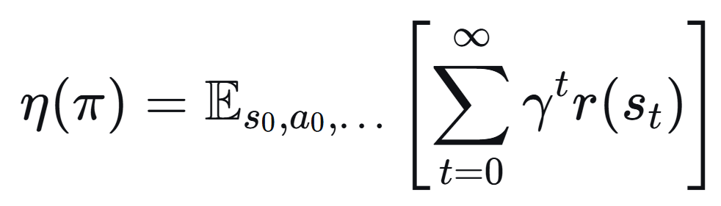
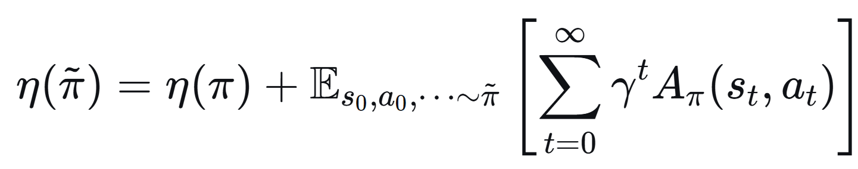
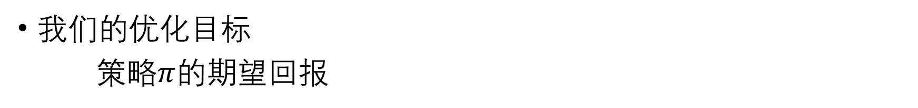
新旧策略的期望回报
我们的优化目标
策略$π$的期望回报
Kakade & Langford, 2002
新策略的期望回报=
旧策略的期望回报+新策略在旧策略优势函数上的累计期望

Slide 5

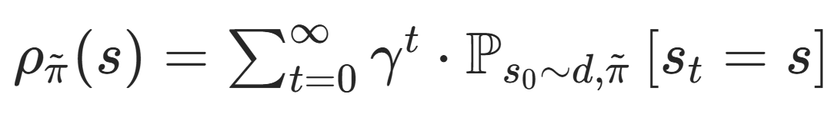
Discounted visitation frequencies
期望具有线性性质
若级数收敛，则求期望和求无穷级数可以交换顺序
引入折扣访问频率（状态占据度量）
表示状态s在策略$π下$的长期权重
经过t步后处于状态s的折扣概率之和

Slide 6
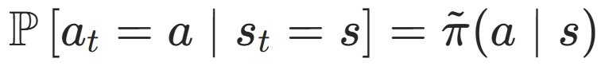
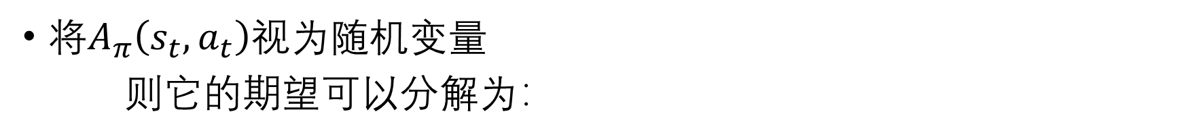
数学推导
将$A_{π}\left(s_{t},a_{t}\right)$视为随机变量
则它的期望可以分解为：
求和部分的第二项：
由于是马尔可夫链，动作选择仅依赖当前状态

Slide 7
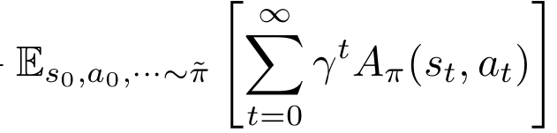
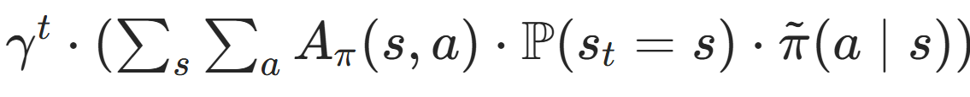
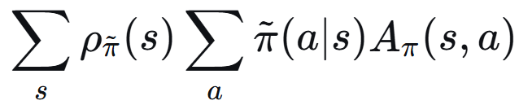
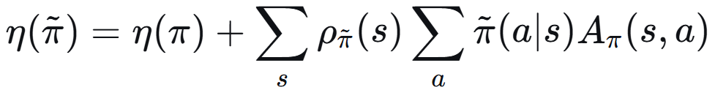
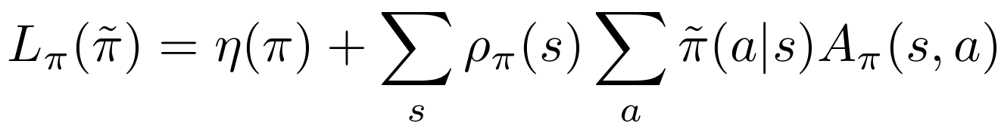

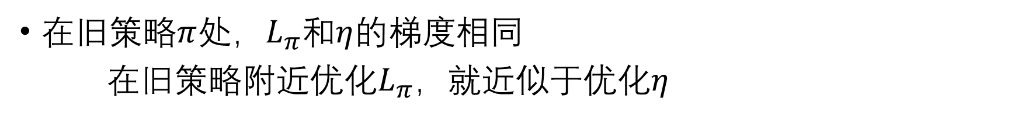

引入代理函数
=
=
在旧策略$π$处，$L_{π}$和$η$的梯度相同
在旧策略附近优化$L_{π}$，就近似于优化$η$

Slide 8

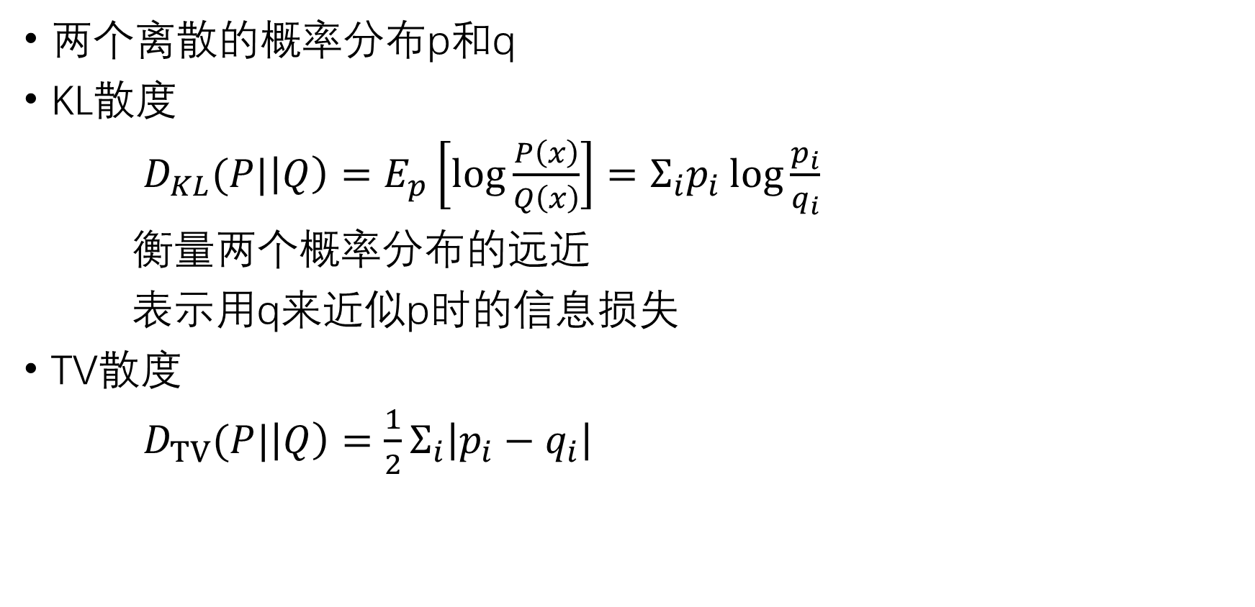
如何衡量策略的差异
两个离散的概率分布p和q
KL散度
$D_{KL}(P|\left|Q\right)=E_{p}\left[\log{\frac{P\left(x\right)}{Q\left(x\right)}}\right]=Σ_{i}p_{i}\log{\frac{p_{i}}{q_{i}}}$
衡量两个概率分布的远近
表示用q来近似p时的信息损失
TV散度
$D_{TV}(P|\left|Q\right)$ $=\frac{1}{2}Σ_{i}\left|p_{i}−q_{i}\right|$

Slide 9
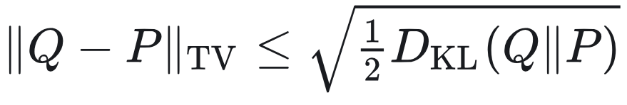
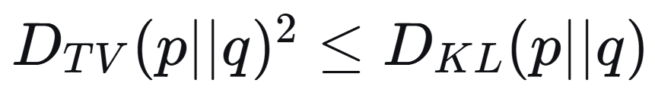
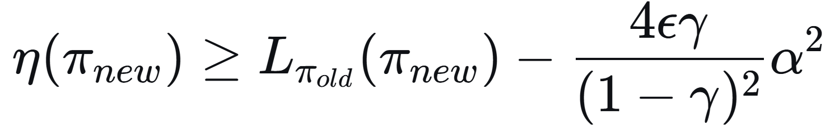
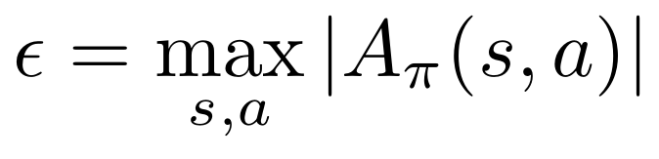
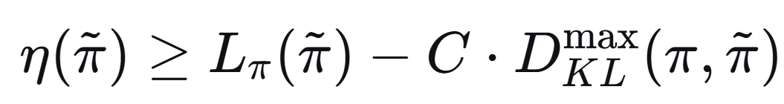
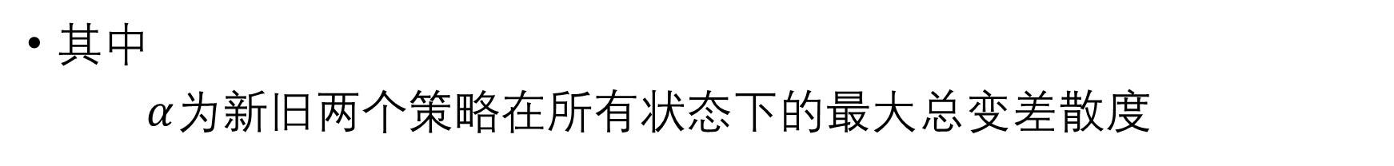
Pinsker不等式
由其简化形式得到:
论文证明了$L_{π}$和$η$的误差下界
其中
$α$为新旧两个策略在所有状态下的最大总变差散度

Slide 10
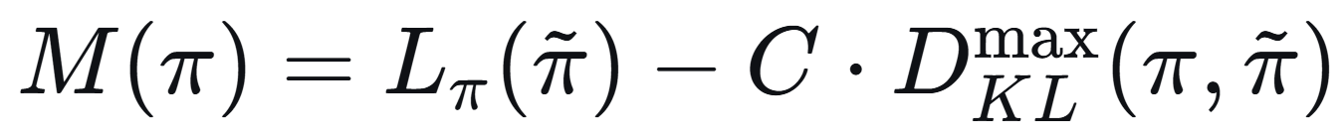

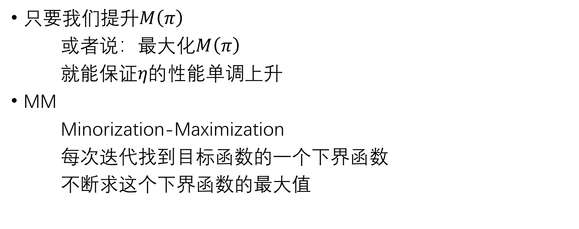
不等式右边成为新策略的性能下界
只要我们提升$M\left(π\right)$
或者说：最大化$M\left(π\right)$
就能保证$η的$性能单调上升
MM
Minorization-Maximization
每次迭代找到目标函数的一个下界函数
不断求这个下界函数的最大值

Slide 11
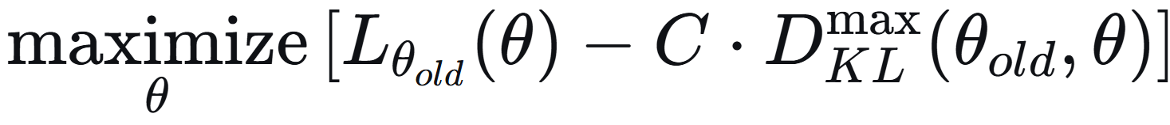
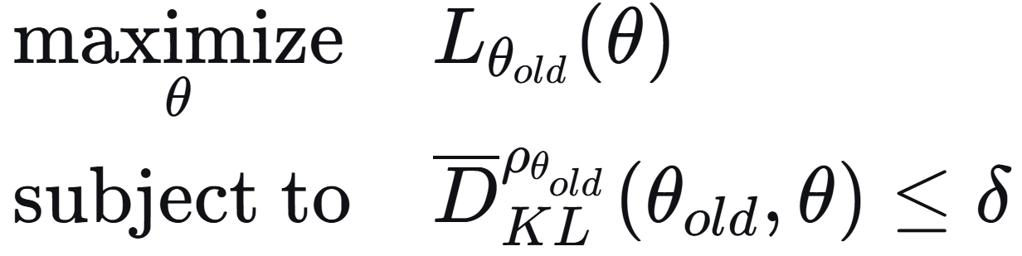
置信域的引入
C通常很大
导致惩罚项权重过高
每轮参数更新幅度过小
将惩罚项改为置信域
变成：

Slide 12
最大KL散度变为平均KL散度
最大KL散度
要求所有状态的KL散度都小于某个值
难以实现
平均KL散度
实际上约束的是
旧策略访问到的状态的平均KL散度

Slide 13

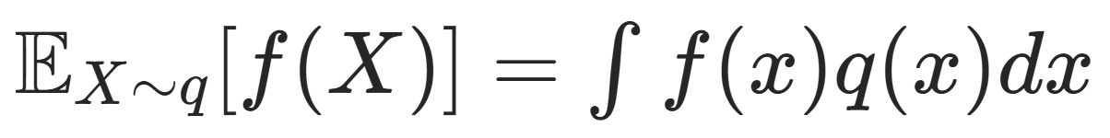
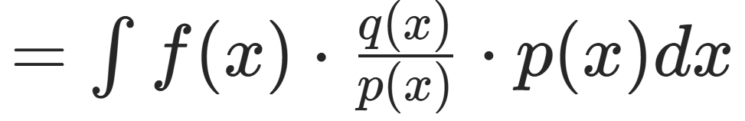
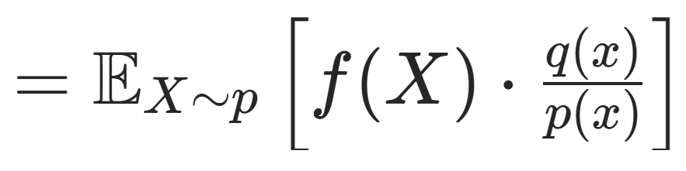
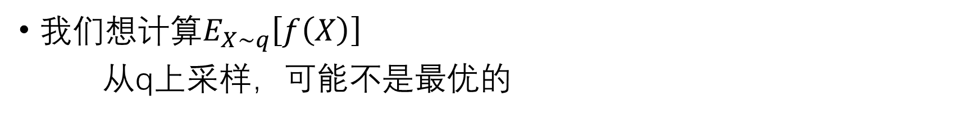
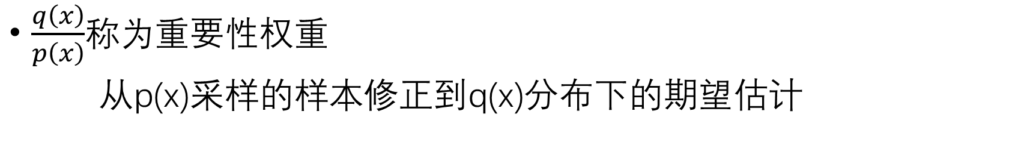
重要性采样
我们想计算$E_{X∼q}\left[f\left(X\right)\right]$
从q上采样，可能不是最优的
$\frac{q\left(x\right)}{p\left(x\right)}$称为重要性权重
从p(x)采样的样本修正到q(x)分布下的期望估计

Slide 14
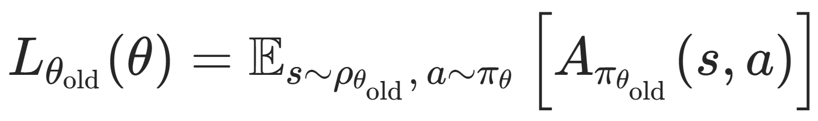
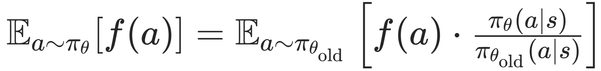
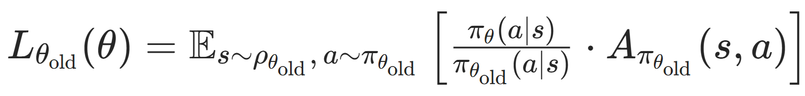
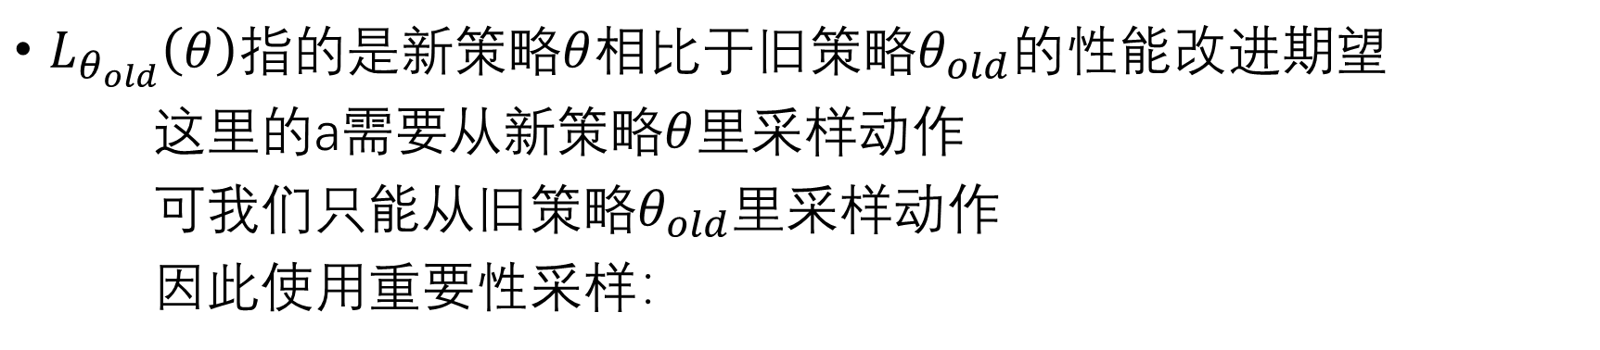
重要性采样
$L_{θ_{old}}\left(θ\right)$指的是新策略$θ$相比于旧策略$θ_{old}$的性能改进期望
这里的a需要从新策略$θ$里采样动作
可我们只能从旧策略$θ_{old}$里采样动作
因此使用重要性采样：

Slide 15
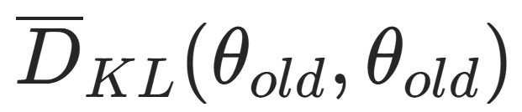
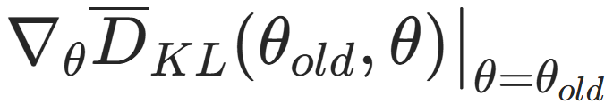
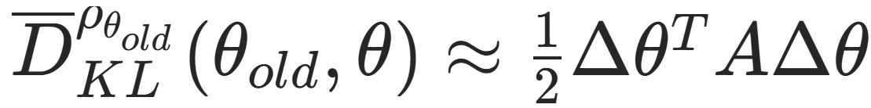
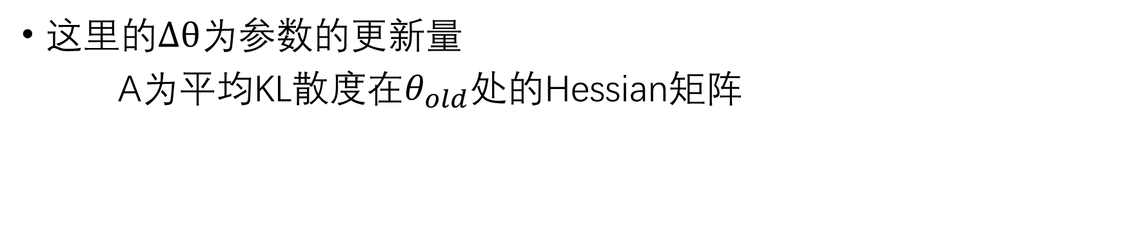
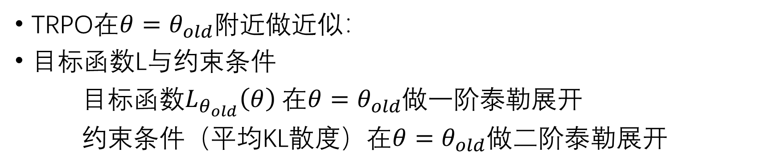
近似
TRPO在$θ=θ_{old}$附近做近似：
目标函数L与约束条件
目标函数$L_{θ_{old}}\left(θ\right)$在$θ=θ_{old}$做一阶泰勒展开
约束条件（平均KL散度）在$θ=θ_{old}$做二阶泰勒展开
这里的$Δθ$为参数的更新量
A为平均KL散度在$θ_{old}处$的Hessian矩阵

Slide 16
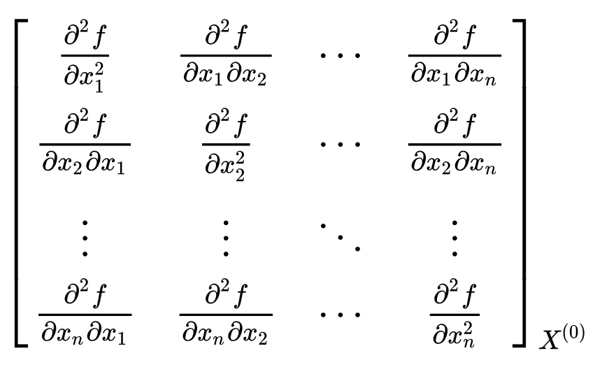
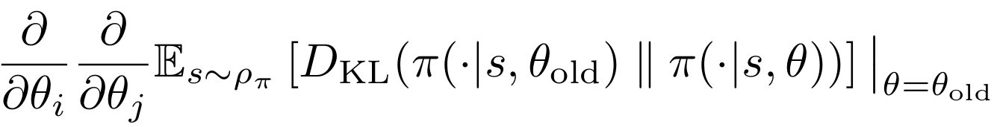
海森矩阵
海森矩阵
多元函数二阶偏导数构成的对称矩阵
f(X)在X(0)处的海森矩阵为
A就是

Slide 17
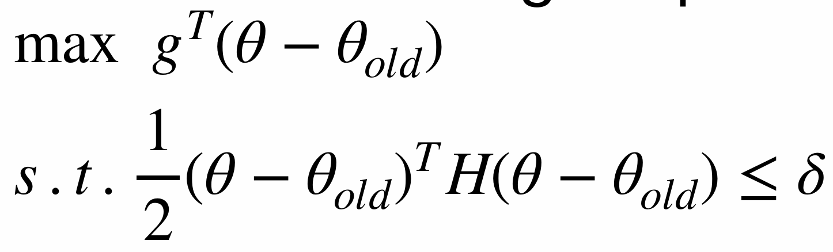
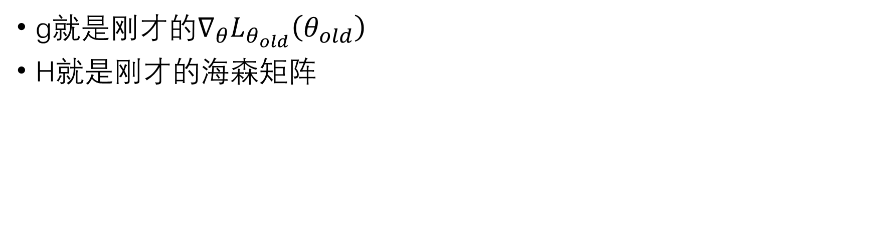

问题转化为
g就是刚才的$∇_{θ}L_{θ_{old}}\left(θ_{old}\right)$
H就是刚才的海森矩阵

